Slide 1
2023年西北工业大学大学航海学院信息工程专业
发展对象答辩申请
姓名：邱梁城
时间：2023/09
Notes:
各位老师大家晚上好，接下来我将就发展对象申请进行答辩论述，我是答辩人邱梁城

Slide 2


01
个人介绍
目录
02
思想政治
03
实践活动
Notes:
我将分为以下的三个部分进行介绍，首先是个人介绍，其次是思想政治最后到实践活动

Slide 3

个人介绍
第1部分
Notes:
首先是个人的基本情况介绍

Slide 4
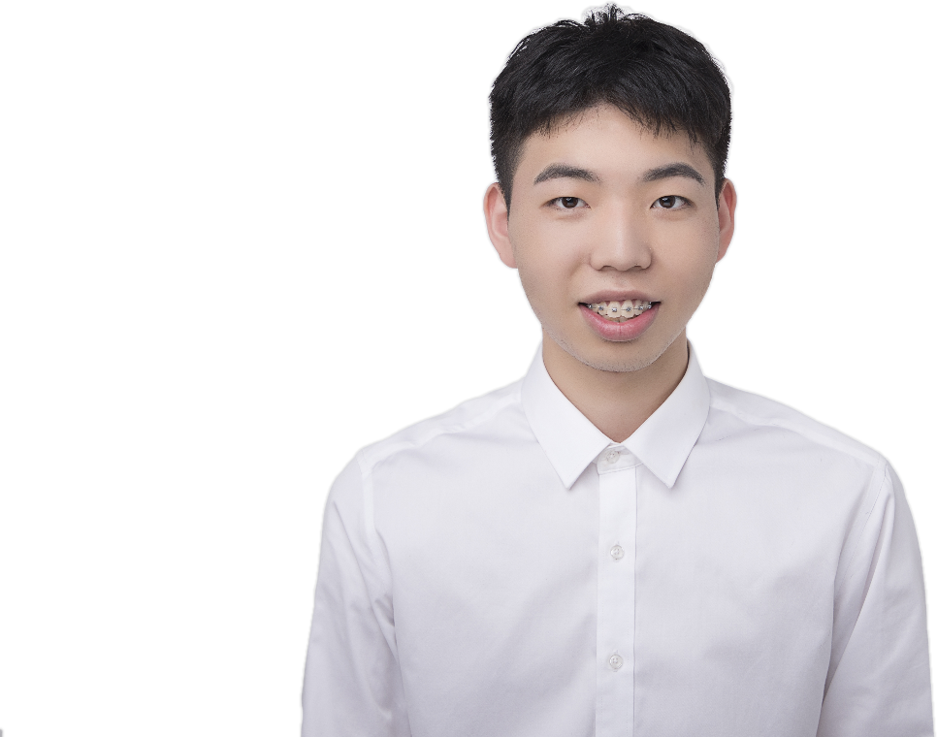
基本信息及学业成绩
学业成绩
16/83
3.63
449
492
专业排名
课程绩点
英语四级
英语六级
部分课程成绩：
高等数学
92
大学物理
91
本科院校：西北工业大学
程序设计基础
应用计算方法
通信原理
95
97
91
本科专业：信息工程
数字信号处理
95
高频电子线路
92
政治面貌：共青团员
出生年月：2002/09
信息论与编码
92
嵌入式系统原理
92
Notes:
在大学三年期间，我努力学习，并且在大二初始便成为了积极分子，学习上，获得了专业排名16的成绩并顺利通过了英语四六级，专业课基础扎实，努力做好一个学生的本分。

Slide 5

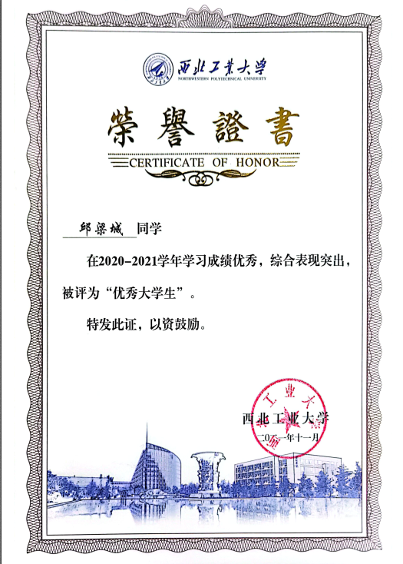

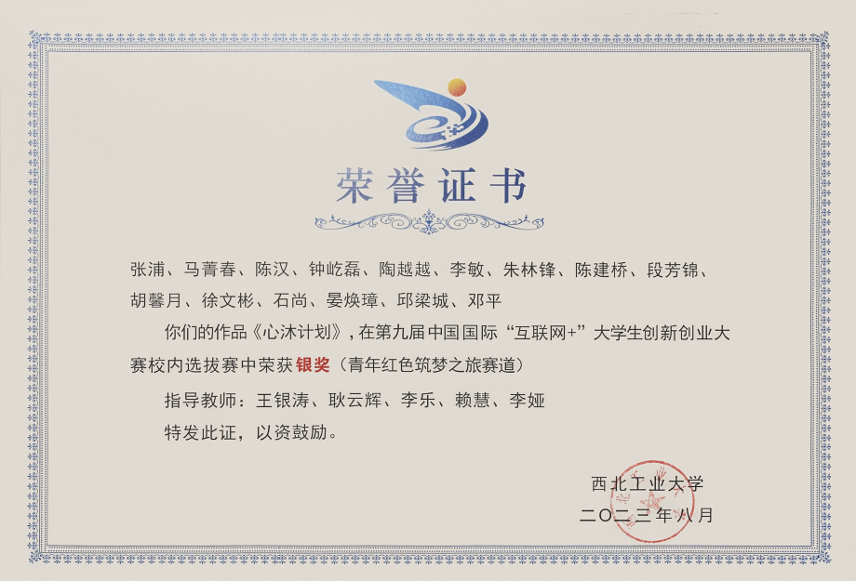
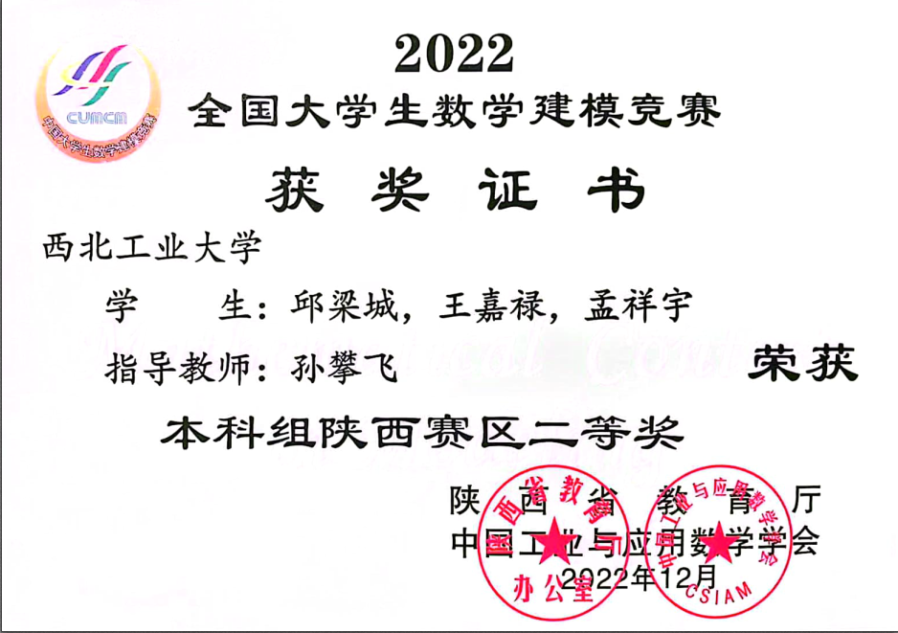
所获荣誉及奖项
优秀大学生
2021年、2022年
互联网+大赛
海洋航行器大赛
数学建模大赛
2023年度
2023年度
2023年度
本科期间荣获国家级/省级/校级奖项15余项
Notes:
与此同时，我也不放过通过竞赛提升自己的机会，大学三年期间，参与海洋航行器、互联网+、数学建模等比赛均获得一定成绩，累计获奖15余项，在竞赛的过程中丰富自己的课余生活。

Slide 6
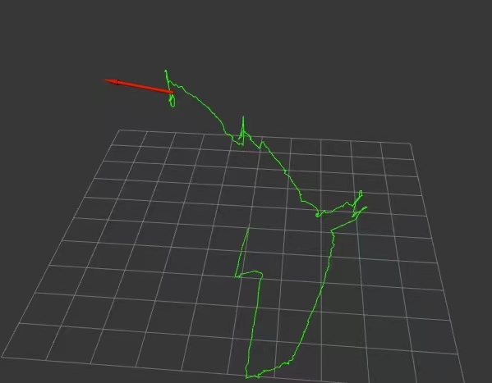
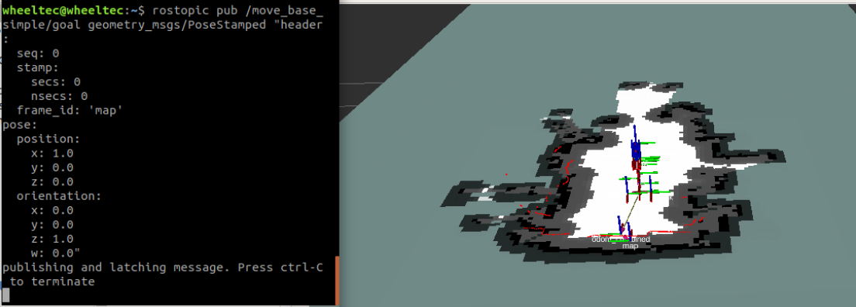
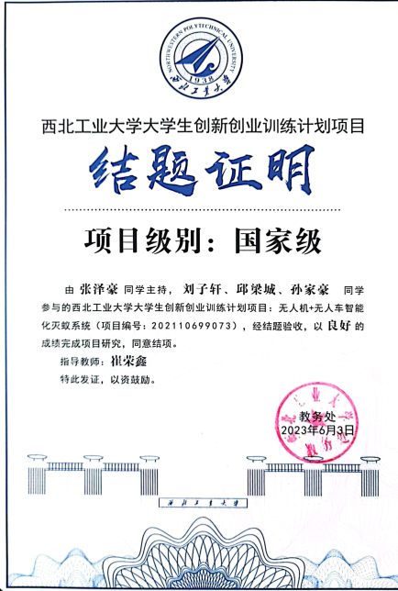
科研经历——国家级大创
全国大学生创新创业大赛良好结题
无人车与无人机智能灭蚁系统
ROS
目标识别
SLAM
项目内容
01
负责工作
02
项目成果
03
系统实现无人车与无人机ROS系统下的信息融合与协同
无人车与无人机系统仿真与目标检测识别，轻量化部署检测模型。
无人机视觉点云定位并与无人车进行位置交互协同
获得国家级大创良好结题
初步掌握嵌入式内容与深度学习技术
学习巩固C/C++技术、ROS操作系统下功能开发
通过目标识别、SLAM、点云定位、嵌入式技术实现项目功能。
Notes:
在科研中，大二便参与了一项国家级大创，并且投入大量时间，不轻言放弃，最终获得了良好结题的成绩

Slide 7
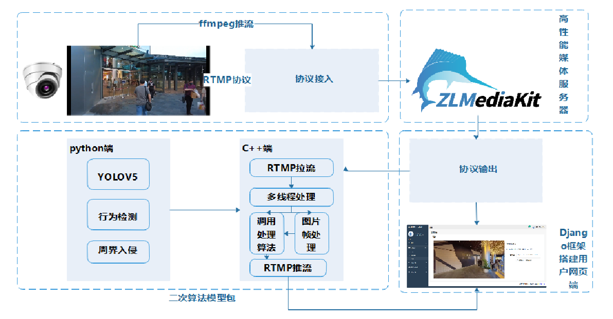
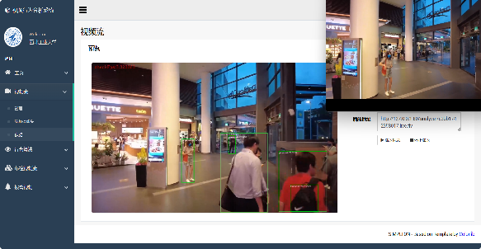
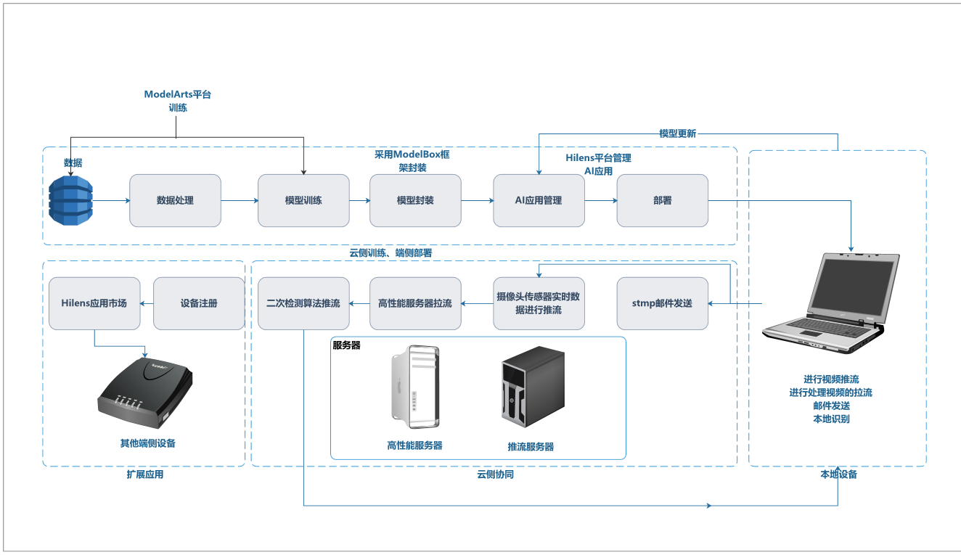
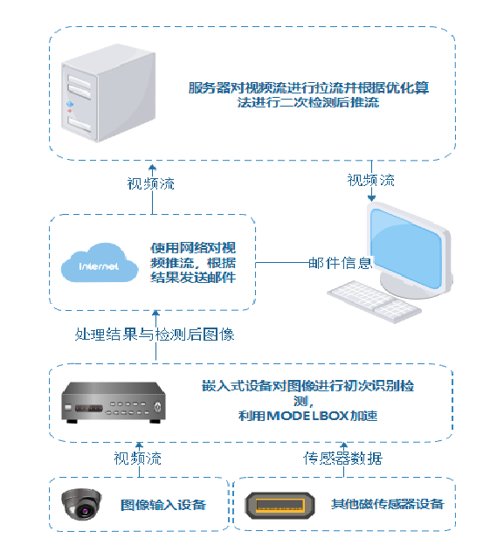
科研经历——挑战杯“揭榜挂帅”专项挑战赛
华为挑战杯：端云算力协同
项目内容
利用端侧算力单元与云上算力相结合检测目标图像是否疲劳驾驶，兼顾算法的速度与精度保证识别的准确性。
负责工作
开发用户交互页面、实现视频推流、拉流工作
实现高精度、高实时性的目标检测，利用云侧二次检测
项目成果
进入决赛终审阶段（前10%）
熟悉音视频开发、巩固深度学习、C/C++开发
Notes:
除了大创外，还参与了一项揭榜挂帅专项挑战赛，顺利挺进决赛，三年的科研经历让我充分的磨砺了自身，并提升了自己的综合素质

Slide 8
思想政治
第2部分

Slide 9

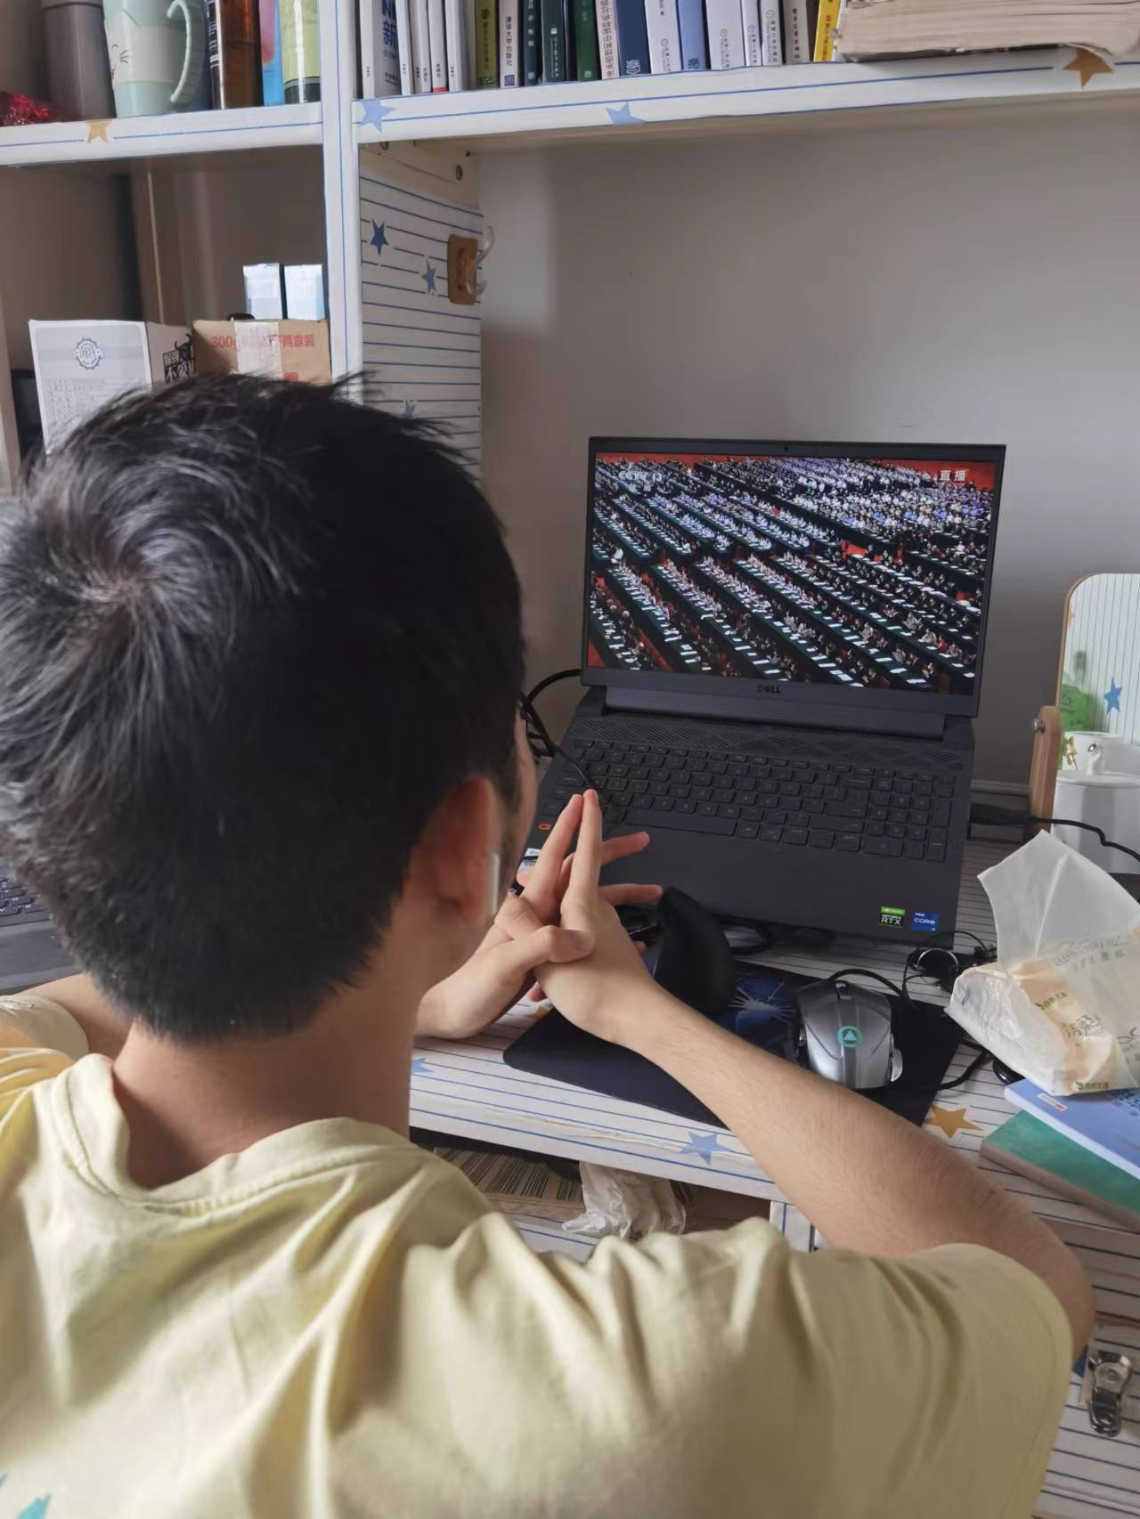
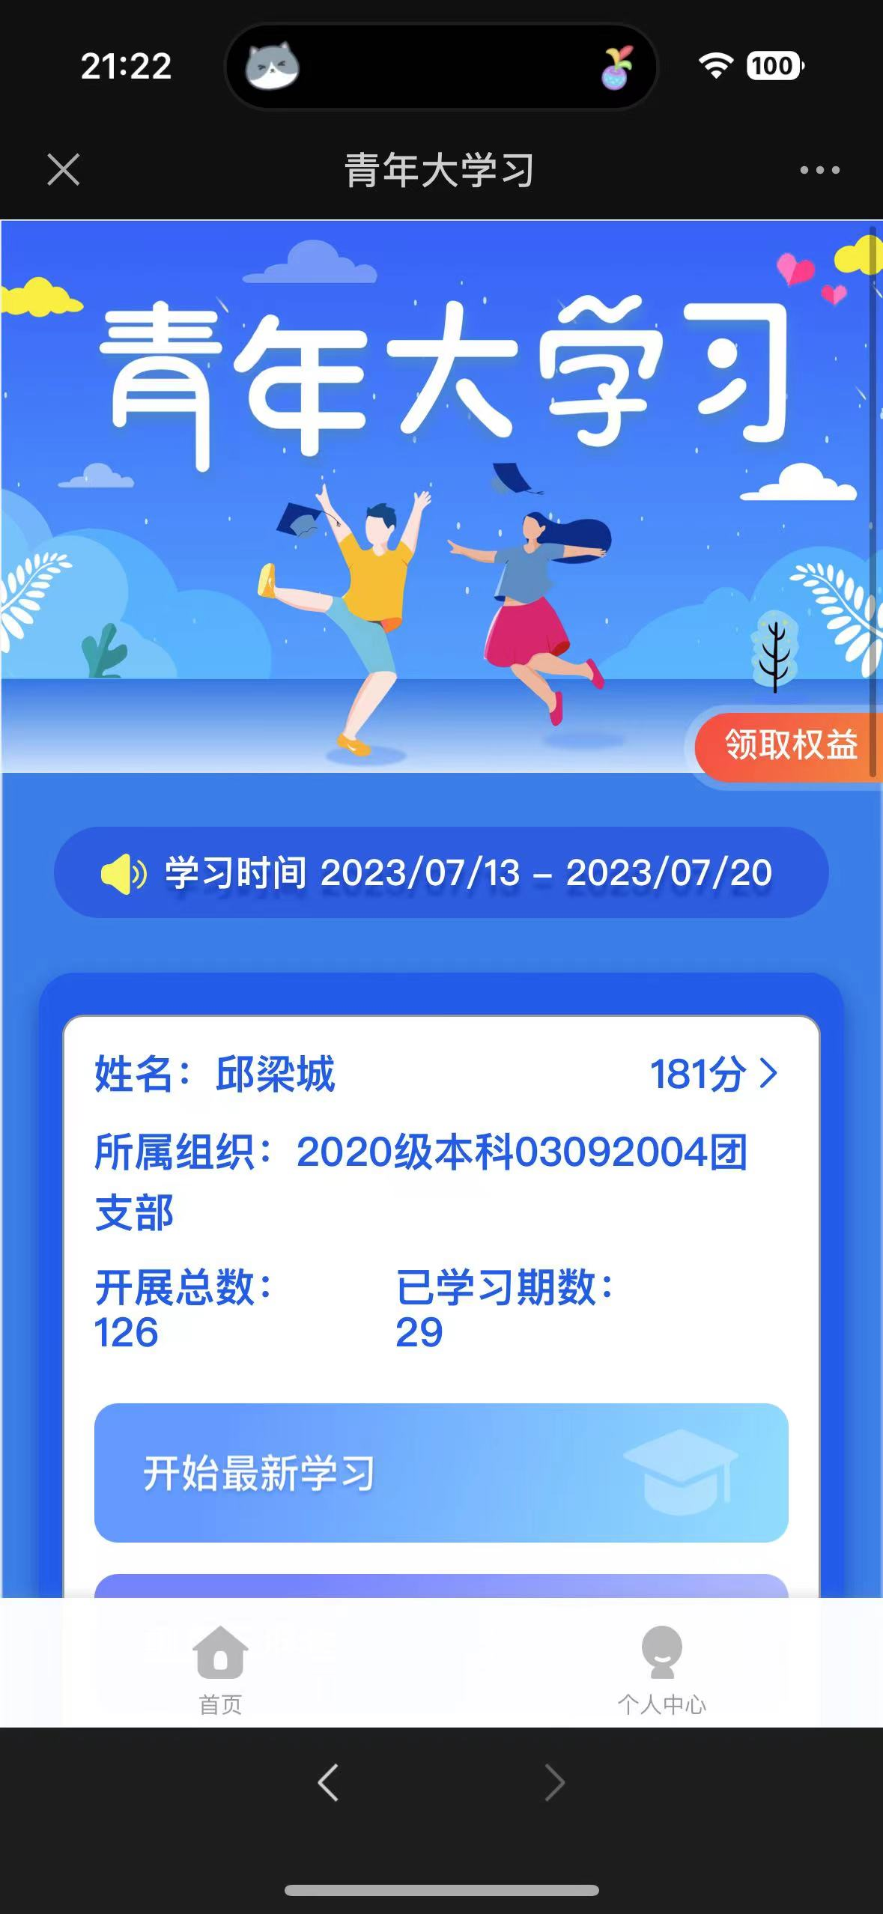
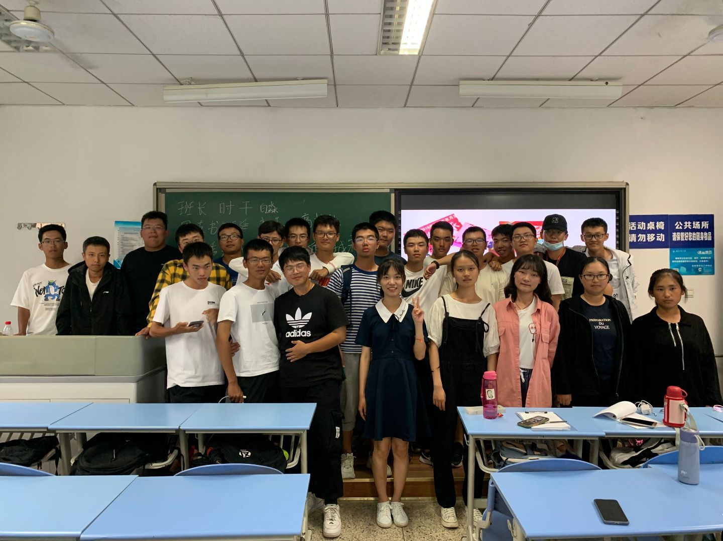

思想政治——积极学习新思想
思想政治活动
· 积极完成青年大学习任务
· 积极参与班级团日活动的开展
与团支书一起组织团日活动、并进行分享
· 积极分子党课按时参与，学习党的思想
· 积极参与学院学代会
· 参与党史活动比赛，了解党的过去、现在、未来
党史竞赛中，分别获得两次一等奖、一次二等奖
Notes:
在大学期间我充分参与思想政治活动的完成，其中包括

Slide 10
实践活动
第三部分
Notes:
最后是实践活动的介绍

Slide 11
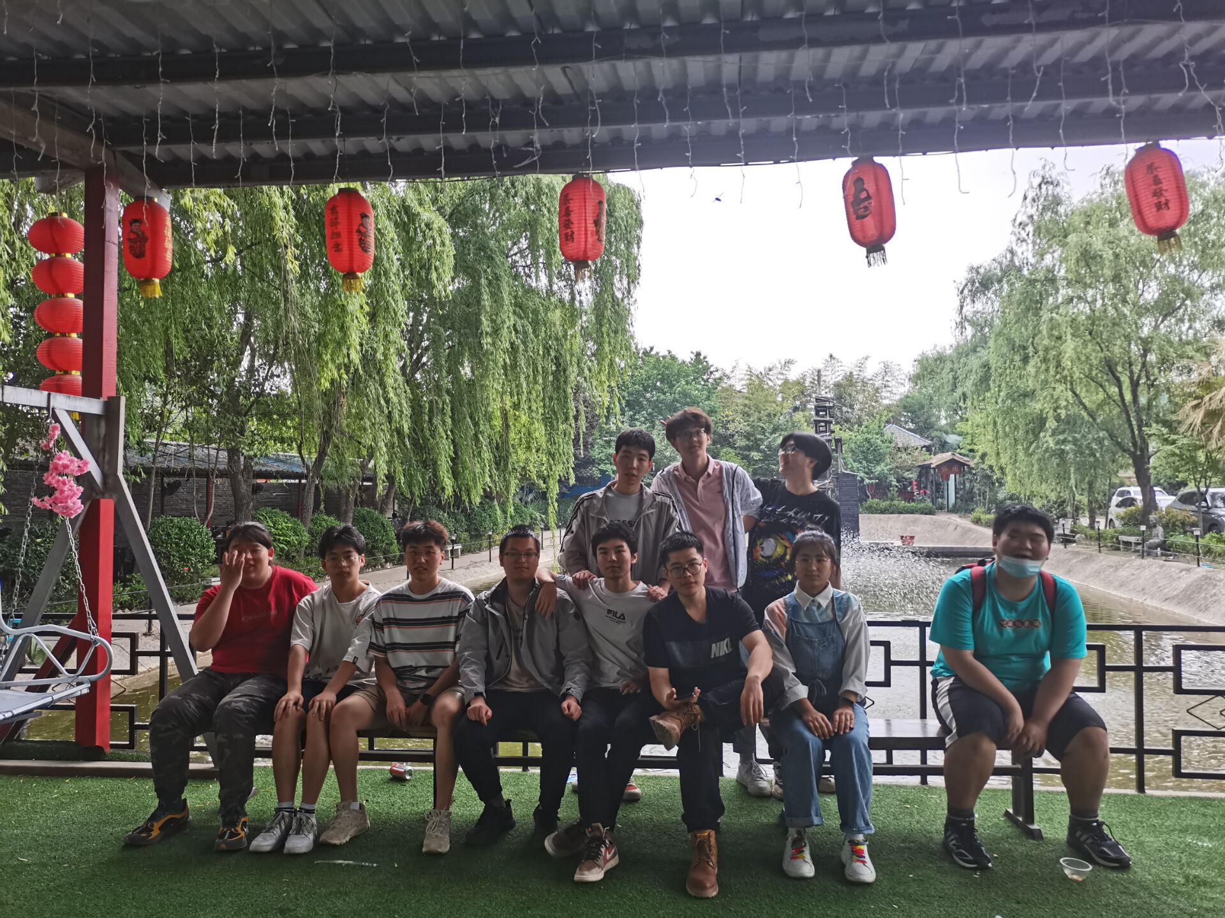
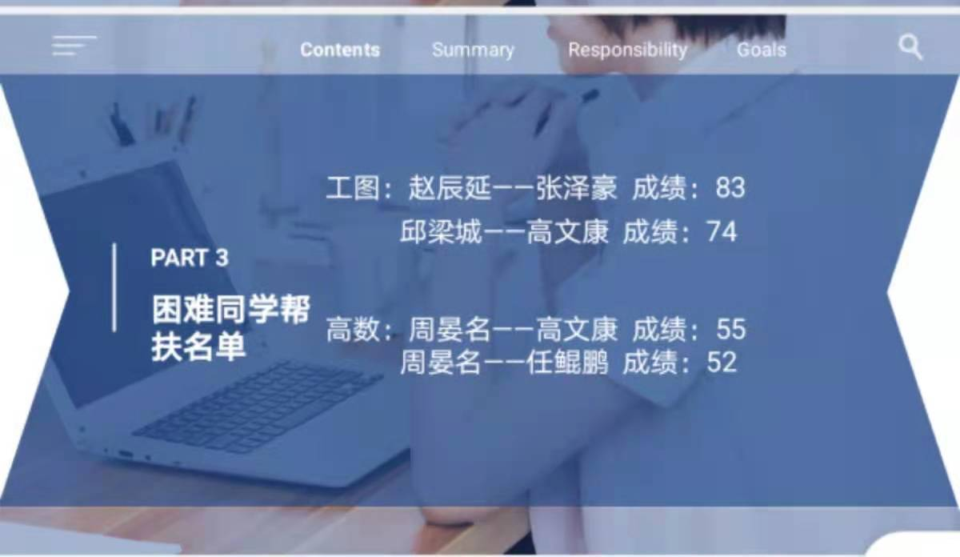
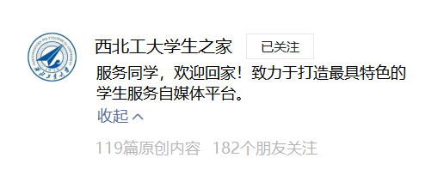
校园实践活动
航海学院小班班长
小班学习委员
西北工业大学学生之家
协调班级各类事务
疫情期间协助辅导员对班级同学管理，保证学习管理制度的执行
组织班级团建活动
组织班级考前测验
协同年级组织学辅活动，一对一为学业困难同学助力
推动班级同学科创竞赛的参与度
担任学生之家公众号负责人
负责学校公众号的管理与运营工作
负责与学校党委对接工作
累计参志愿活动超100h，锻炼自我，服务校园
Notes:
本科三年，我担任了小班班长 学习委员以及一个社团负责人的身份，充分发挥自身作用，协调辅导员对班级同学进行管理，并且为了发展班级，组织了团建活动，考前测验等一系列活动，为班级、学院的建设发挥出属于自己的一份力，与此同时，大学三年我积极参与志愿活动，时长累计超100小时。其中包括了

Slide 12
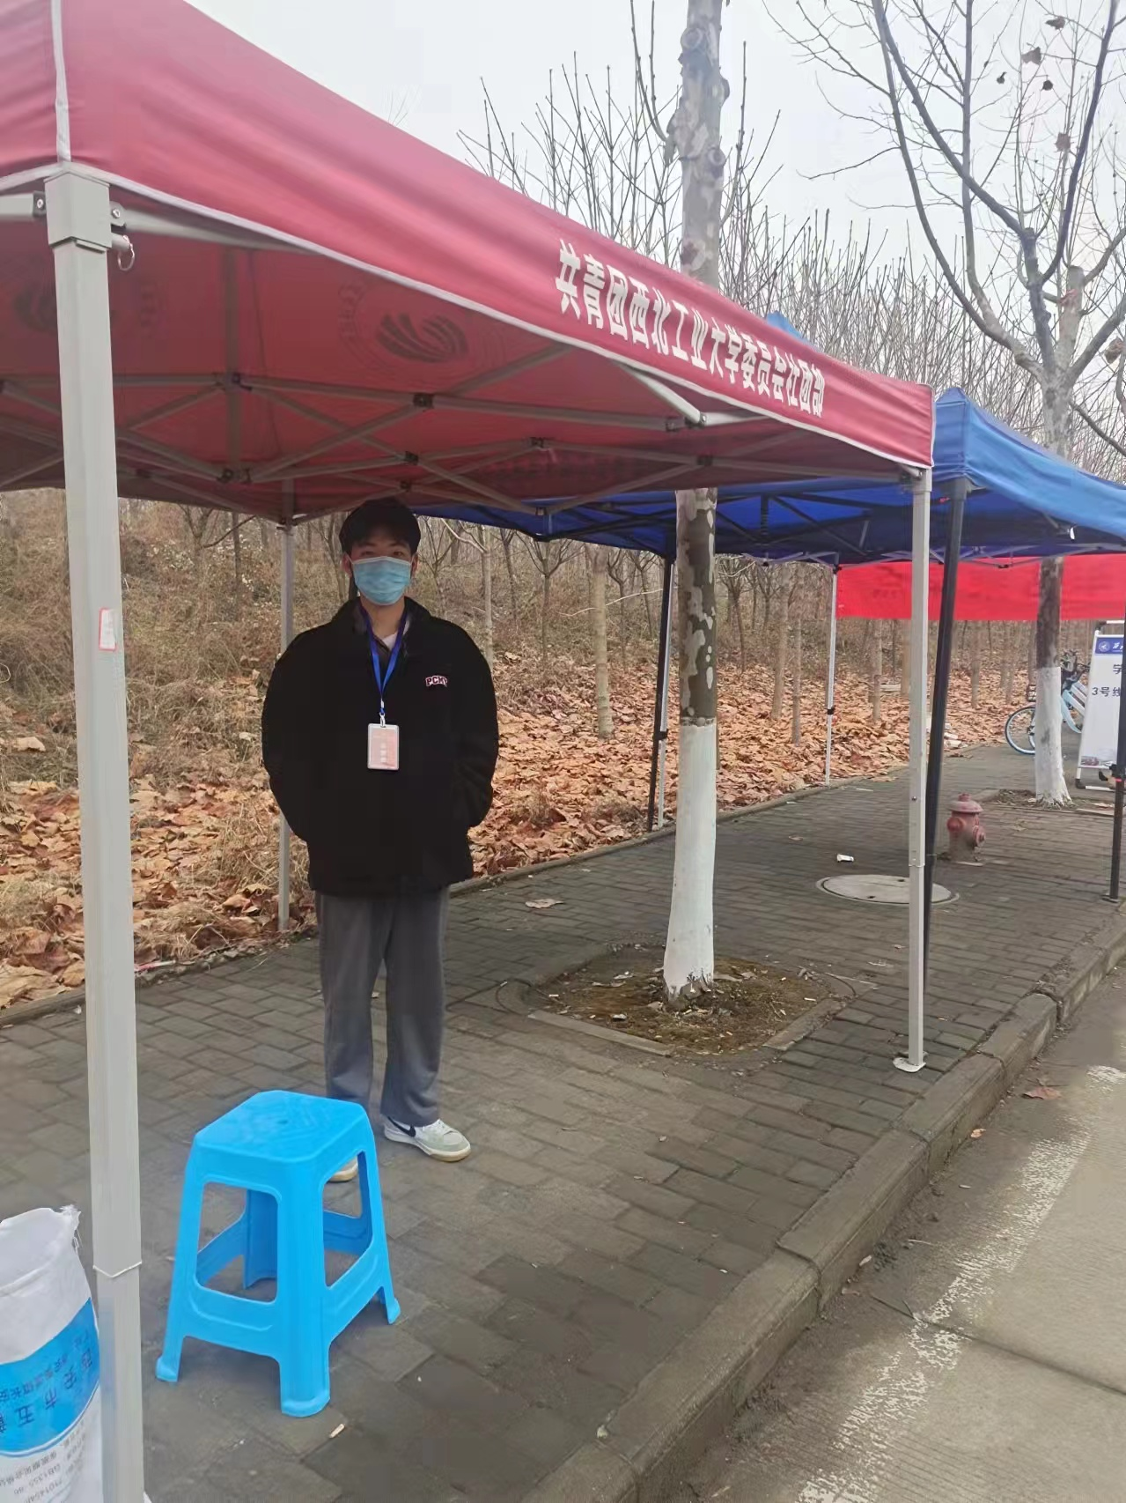
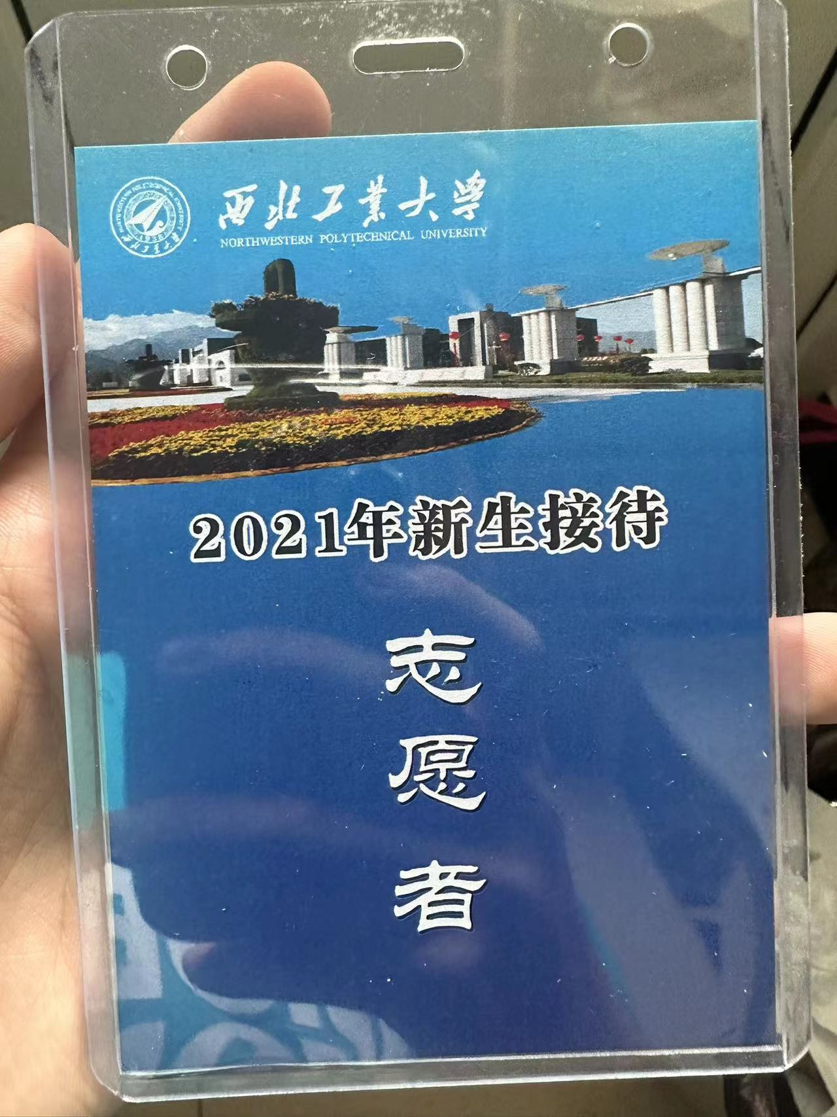
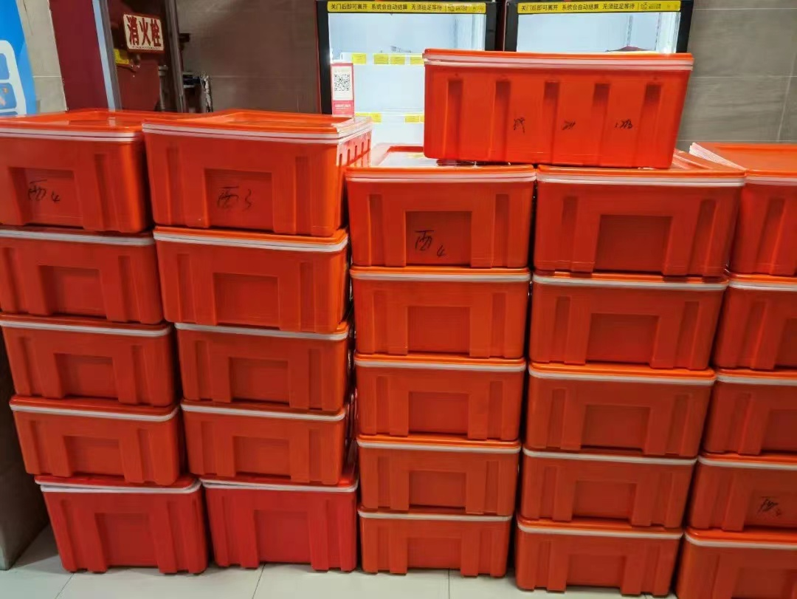
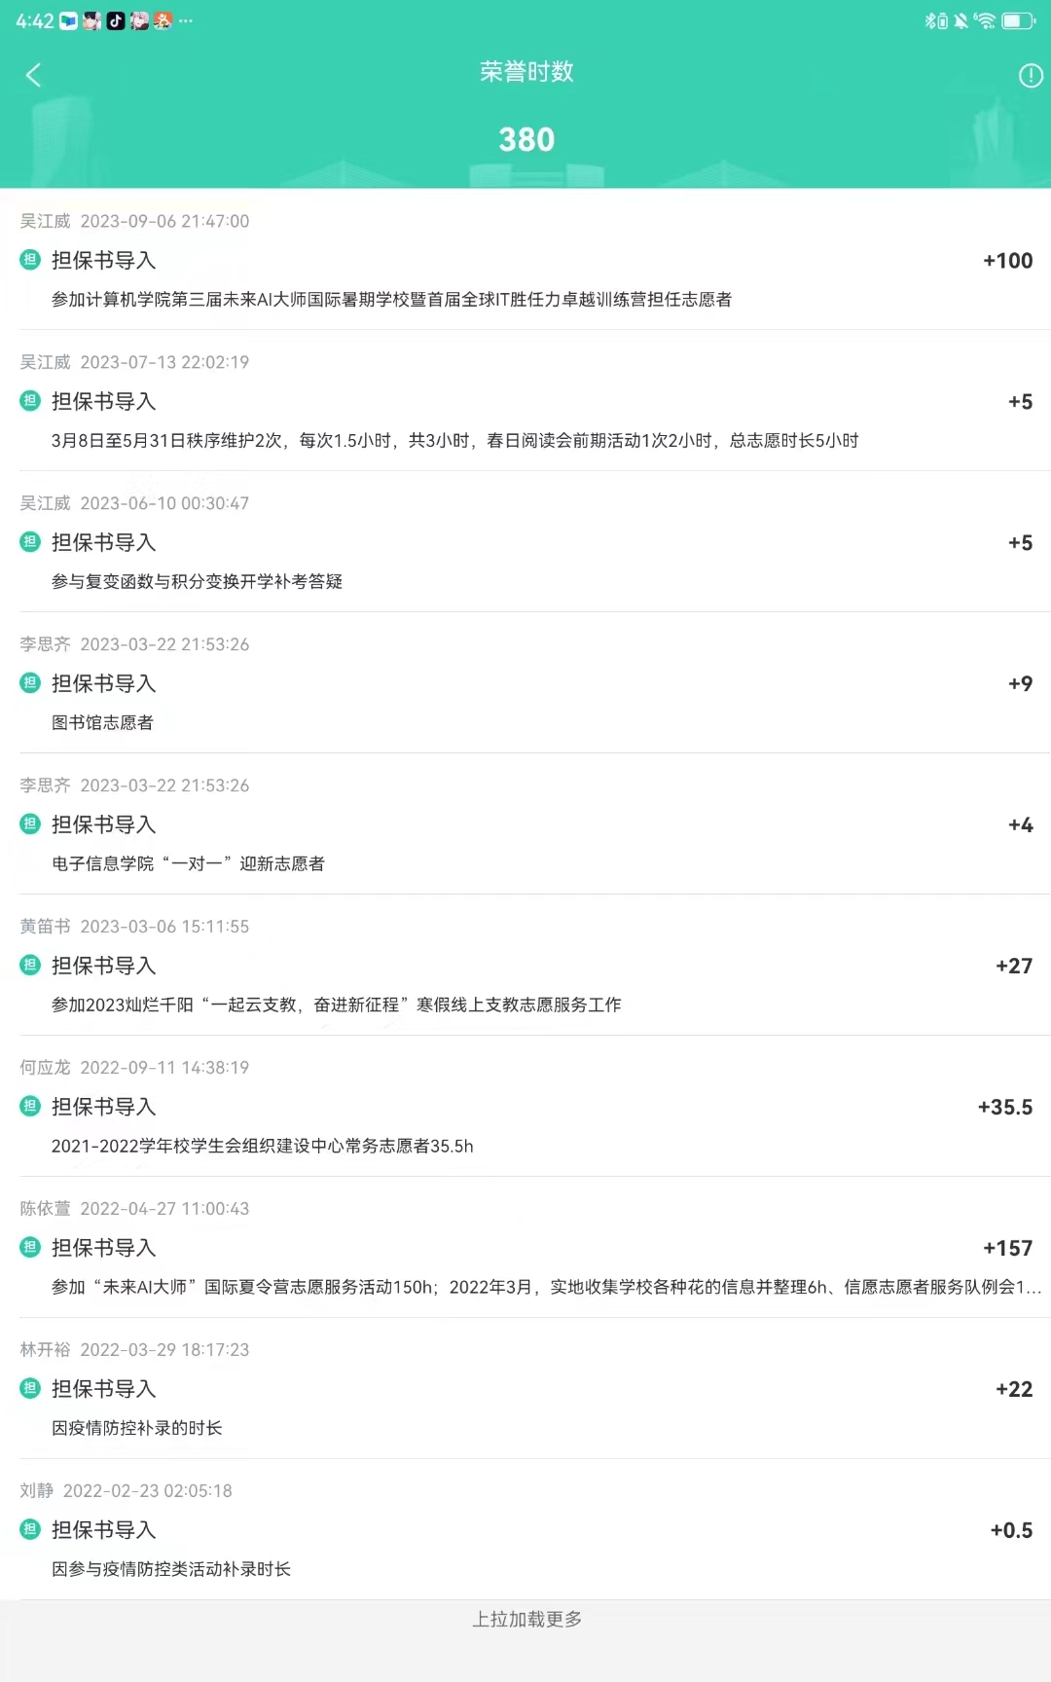
志愿活动
在大学三年期间，我积极参与志愿活动，其中包括学生会中担任志愿者、疫情期间担任楼层送餐人员与返校保障人员、新生招新活动等等，尽自己一份力回馈学校
累计参志愿活动超100h，锻炼自我，服务校园
Notes:
学生会中担任志愿者、疫情期间担任楼层送餐人员与返校保障人员、新生招新活动等等，努力尽自己一份力回馈学校

Slide 13
2023年西北工业大学大学航海学院信息工程专业
敬请各位老师批评指正
姓名：邱梁城
时间：2023/09

